Slide 1
Технологии функционального программирования
Студент группы ИВТ-13МО Швецов Илья

Slide 2
О задаче
В качестве задачи была выбрана задача для разработки ПО №8 из курса по изучению языка Ruby на сайте “lms.crafted.su”
Структура проекта
Написать программу, моделирующую процесс купли-продажи квартир.
Сведения о каждой доступной квартире: метраж, количество комнат, адрес (район, улица, дом), этаж, вид дома (панельный, кирпичный), количество этажей, стоимость.
Сведения о каждой заявке на покупку квартиры: количество комнат, район, вид дома.
Начальное формирование данных осуществляется из файла (или файлов).

Slide 3
Функционал проекта:
Добавить/удалить квартиру/заявку.
Вывести на экран все заявки заданного района, отсортированные по количеству комнат.
Вывести на экран все квартиры, сгруппированные по району и отсортированные по метражу.
Вывести на экран все квартиры по заданному диапазону стоимости.
Для заданной заявки вывести на экран список подходящих и «почти подходящих» квартир: с количеством комнат, отличающимся не более, чем на 1.
Выполнить заявку: для заявки из списка «почти подходящих» квартир выбрать одну. В результате и заявка, и выбранная квартира удаляются.
Вывести статистику по каждому району: количество предложений продажи, средний метраж, средняя стоимость, количество заявок на покупку, потенциальный процент покрытия заявок (сколько заявок на покупку относительно общего числа заявок в этом районе имеют хотя бы одну полностью подходящую квартиру).

Slide 4
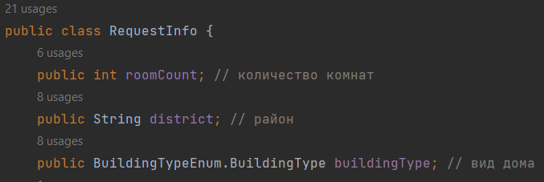
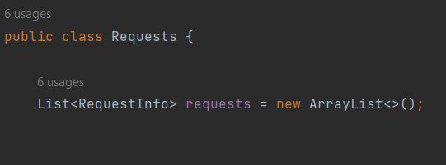
Хранение данных
Здесь приведён пример хранения данных о заказах.
Данные о квартирах хранятся в аналогичном формате

Slide 5
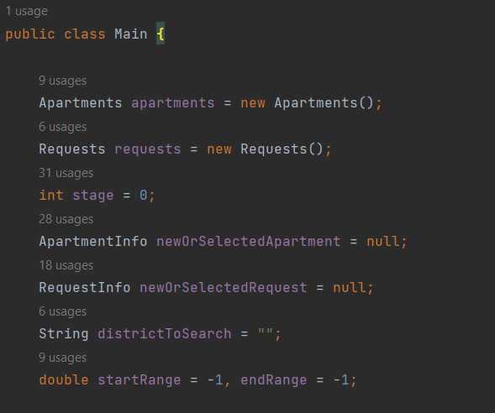
Так же изначальный вариант приложения содержал в классе Main глобальные переменных

Slide 6
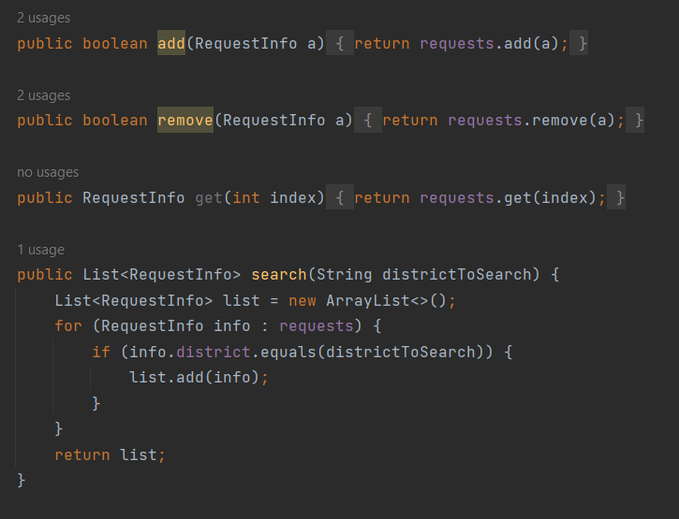
Вычисление/изменение данных происходит в публичных функциях классов: Apartments и Request, вызываемых из класса Main

Slide 7
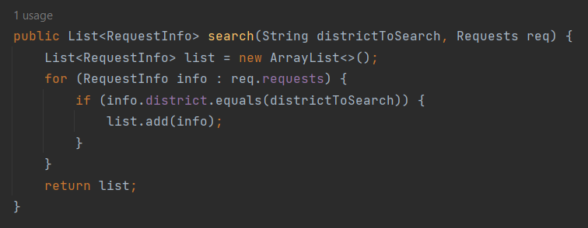
Переходим к применению техник функционального программирования
В каждом классе было уменьшено количество обращений к глобальным переменным. За счёт этого удалось увеличить количество так называемых “чистых функций”

Slide 8
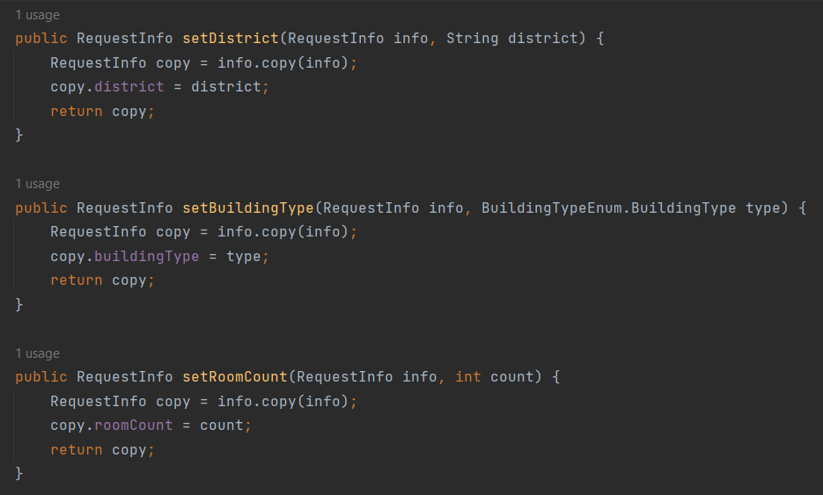
Изменение данных
Для достижения неизменяемости данных было применено копирование при записи, при котором создаётся копия данных перед её модификацией

Slide 9
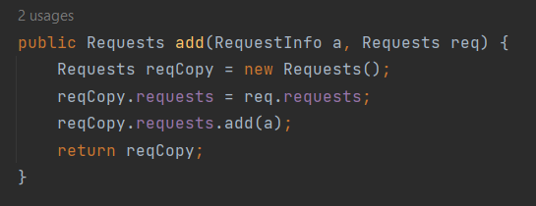
Для добавления новых данных так же применяется копировани. И все изменения происходят с копией экземпляра. После чего функция возвращает изменённую копию.

Slide 10
Подведение итогов
В результате работы был переработан подход к использованию данных, в результате чего было увеличено количество “чистых функций”. Что в свою очередь благоприятно сказалось на потенциальном переиспользовании кода.
Однако в связи со спецификой рассматриваемой задачи, сократить количество кода не получилось.

